Slide 1
VIDTA ÅTGÄRDER FÖR ATT MINSKA EN HÖG RADONNIVÅ
Budskap till hälso-och sjukvårdspersonal
#PrEvCan #CANCERCODE PrEvCan© är ett initiativ av EONS och genomförs i samverkan med ESMO som viktigaste partner. Läs mer på: www.cancernurse.eu/prevcan

Slide 2
Insert logo of your organization
here
VIDTA ÅTGÄRDER FÖR ATT MINSKA EN HÖG RADONNIVÅ
Ta reda på om du exponeras för höga nivåer av radon i din bostad
#PrEvCan #CANCERCODE PrEvCan© är ett initiativ av EONS och genomförs i samverkan med ESMO som viktigaste partner. Läs mer på: www.cancernurse.eu/prevcan

Slide 3
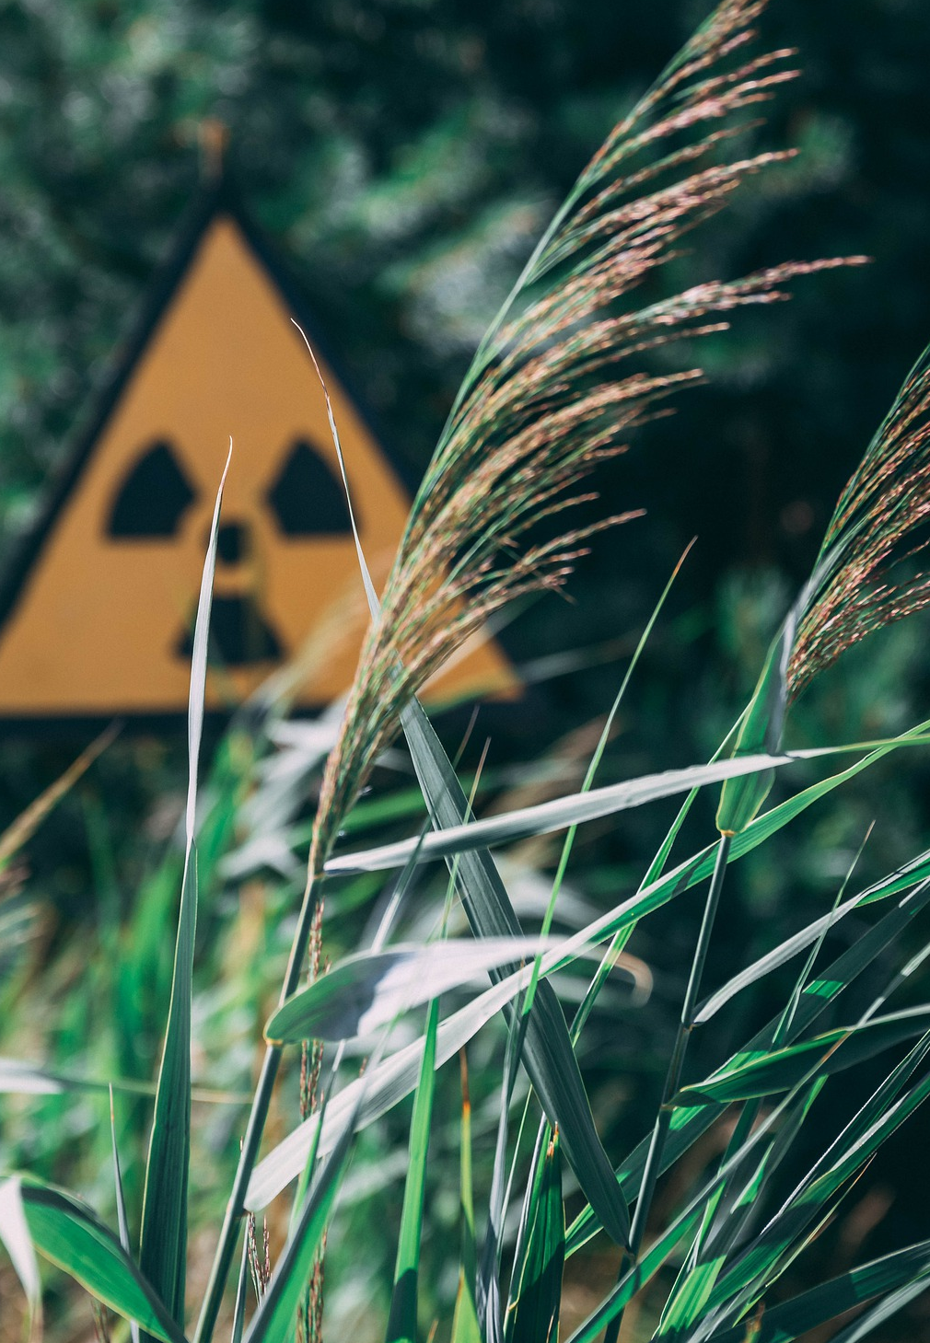
Insert logo of your organization
here
VIDTA ÅTGÄRDER FÖR ATT MINSKA EN HÖG RADONNIVÅ
Radon är en radioaktiv gas som bildas naturligt i berggrunden och kan orsaka exponering i ditt hem.
#PrEvCan #CANCERCODE PrEvCan© är ett initiativ av EONS och genomförs i samverkan med ESMO som viktigaste partner. Läs mer på: www.cancernurse.eu/prevcan

Slide 4
Placera din organisations logga här
VIDTA ÅTGÄRDER FÖR ATT MINSKA EN HÖG RADONNIVÅ
Placera ditt foto här
Anpassad text
#PrEvCan #CANCERCODE PrEvCan© är ett initiativ av EONS och genomförs i samverkan med ESMO som viktigaste partner. Läs mer på: www.cancernurse.eu/prevcan

